Slide 1
Рекомендации по формированию инфраструктуры дошкольных образовательных организаций и комплектации учебно-методических материалов в целях реализации образовательных программ дошкольного образования

Slide 2
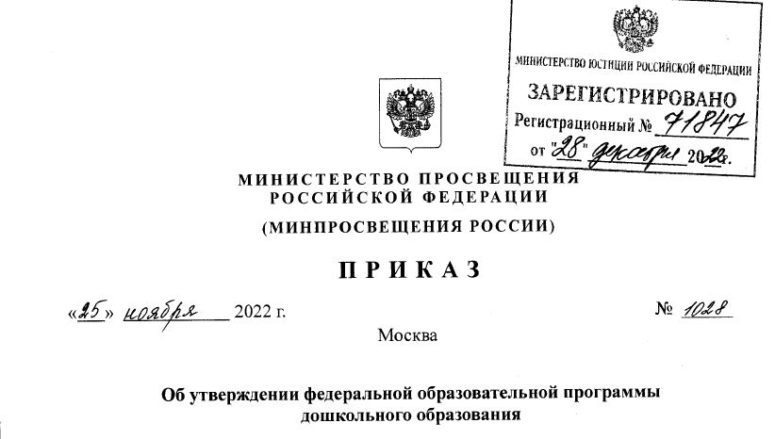
Создание единого образовательного пространства в Российской Федерации

Slide 3
Содержание дошкольного образования
Федеральный закон от 24 сентября 2022 г. № 371-ФЗ «О внесении изменений в Федеральный закон
«Об образовании в Российской Федерации»
и статью 1 Федерального закона «Об обязательных требованиях в Российской Федерации»
Статья 2
10.1) Федеральная основная общеобразовательная программа – учебно-методическая документация (федеральный учебный план, федеральный календарный учебный график, федеральные рабочие программы учебных предметов, курсов, дисциплин (модулей), иных компонентов, федеральная рабочая программа воспитания, федеральный календарный план воспитательной работы), определяющая единые для Российской Федерации базовые объем и содержание образования определенного уровня и (или) определенной направленности, планируемые результаты освоения образовательной программы

Slide 4
Формируем программу действий
Основные общеобразовательные программы подлежат приведению в соответствие с федеральными основными общеобразовательными программами не позднее 1 сентября 2023 года
ДОО имеет право до конца учебного года работать по существующей в настоящее время основной образовательной программе
Последний возможный срок утверждения новой ООП – 31 августа 2023 года

Slide 5
ПООП и ФОП: сходство и различие
Носит рекомендательный характер
Является нормативным правовым документом, равным по статусу ФГОС

Slide 6
ПООП и ФОП: сходство и различие
Структура:
Целевой раздел
Содержательный раздел
Организационный раздел
Структура:
Целевой раздел
Содержательный раздел
Организационный раздел

Slide 7
ПООП и ФОП: сходство и различие
Целевой раздел
Пояснительная записка
Цели и задачи Программы
Принципы и подходы к формированию Программы
Планируемые результаты (в виде целевых ориентиров в младенческом, раннем возрасте, на этапе завершения дошкольного образования)
Развивающее оценивание качества образовательной деятельности по Программе
Целевой раздел
Пояснительная записка
Цели и задачи Программы
Принципы и подходы к формированию Программы
Планируемые результаты
Педагогическая диагностика достижения планируемых результатов

Slide 8
ПООП и ФОП: сходство и различие
Цель: проектирование социальных ситуаций развития ребенка и развивающей предметно-пространственной среды, обеспечивающих позитивную социализацию, мотивацию и поддержку индивидуальности детей через общение, игру, познавательно-исследовательскую деятельность и другие формы активности
Цель: всестороннее развитие и воспитание ребенка в период дошкольного детства на основе духовно-нравственных ценностей народов Российской Федерации, исторических и национально-культурных традиций

Slide 9
ПООП и ФОП: сходство и различие
Задачи:
приобщение детей (в соответствии с возрастными особенностями) к базовым ценностям российского народа - жизнь, достоинство, права и свободы человека, патриотизм, гражданственность, высокие нравственные идеалы, крепкая семья, созидательный труд, приоритет духовного над материальным, гуманизм, милосердие, справедливость, коллективизм, взаимопомощь и взаимоуважение, историческая память и преемственность поколений, единство народов России; создание условий для формирования ценностного отношения к окружающему миру, становления опыта действий и поступков на основе осмысления ценностей
обеспечение развития физических, личностных, нравственных качеств и основ патриотизма, интеллектуальных и художественно-творческих способностей ребёнка, его инициативности, самостоятельности и ответственности
Задачи:
формирование общей культуры личности детей, развитие их социальных, нравственных, эстетических, интеллектуальных, физических качеств, инициативности, самостоятельности и ответственности ребенка, формирование предпосылок учебной деятельности

Slide 10
Планируемые результаты ФОП
Планируемые результаты – возрастные характеристики возможных достижений ребёнка дошкольного возраста на разных возрастных этапах и к завершению дошкольного образования
Степень выраженности возрастных характеристик возможных достижений может различаться у детей одного возраста по причине высокой индивидуализации их психического развития и разных стартовых условий освоения образовательной программы. Обозначенные различия не должны быть констатированы как трудности ребёнка в освоении образовательной программы ДОО
Планируемые результаты освоения основной образовательной программы ДО заданы как целевые ориентиры ДО и представляют собой социально-нормативные возрастные характеристики возможных достижений ребёнка на разных этапах дошкольного детства

Slide 11
ПООП и ФОП: сходство и различие
Содержательный раздел
Задачи и содержание образования (обучения и воспитания) по образовательным областям
В каждой из образовательных областей показана интеграция обучающих и воспитательных задач
Вариативные формы, способы, методы и средства реализации программы
Особенности образовательной деятельности разных видов и культурных практик
Способы и направления поддержки детской инициативы
Особенности взаимодействия педагогического коллектива с семьями обучающихся
Направления и задачи коррекционно-развивающей работы
Федеральная рабочая программа воспитания
Содержательный раздел
Описание образовательной деятельности в соответствии с направлениями развития ребенка, представленными в пяти образовательных областях
Взаимодействие взрослых с детьми
Взаимодействие педагогического коллектива с семьями дошкольников
Программа коррекционно-развивающей работы с детьми с ограниченными возможностями здоровья

Slide 12
ПООП и ФОП: сходство и различие
Организационный раздел
Психолого-педагогические условия реализации Федеральной программы
Особенности организации развивающей предметно-пространственной среды
Материально-техническое обеспечение, обеспеченность методическими материалами и средствами обучения и воспитания (включая примерный перечень художественной литературы, музыкальных произведений, анимационных произведений)
Кадровые условия реализации Федеральной программы
Примерный режим и распорядок дня в дошкольных группах
Федеральный календарный план воспитательной работы (включая примерный перечень основных государственных и народных праздников, памятных дат)
Организационный раздел
Психолого-педагогические условия, обеспечивающие развитие ребенка
Организация развивающей предметно-пространственной среды
Кадровые условия реализации Программы
Материально-техническое обеспечение Программы
Финансовые условия реализации Программы
Планирование образовательной деятельности
Режим дня и распорядок
Перспективы работы по совершенствованию и развитию содержания Программы
Перечень нормативных и нормативно-методических документов

Slide 13
Педагогическая диагностика достижения планируемых результатов ФОП
Педагогическая диагностика достижений планируемых результатов направлена на изучение деятельностных умений ребёнка, его интересов, предпочтений, склонностей, личностных особенностей, способов взаимодействия со взрослыми и сверстниками. Она позволяет выявлять особенности и динамику развития ребёнка, составлять на основе полученных данных индивидуальные образовательные маршруты освоения образовательной программы, своевременно вносить изменения в планирование, содержание и организацию образовательной деятельности
Педагогическая диагностика направлена на оценку индивидуального развития детей дошкольного возраста, на основе которой определяется эффективность педагогических действий и осуществляется их дальнейшее планирование

Slide 14
Педагогическая диагностика достижения планируемых результатов ФОП
  Результаты педагогической диагностики (мониторинга) могут использоваться исключительно для решения следующих образовательных задач:
1) индивидуализации образования (в том числе поддержки ребёнка, построения его образовательной траектории или профессиональной коррекции особенностей его развития)
2) оптимизации работы с группой детей
Периодичность проведения педагогической диагностики определяется ДОО
Оптимальным является проведение на начальном этапе освоения ООП (стартовая диагностика) и на завершающем этапе освоения программы возрастной группой (финальная диагностика)

Slide 15
Методы педагогической диагностики
Основа – малоформализованные методы:
Педагогическое наблюдение за детской деятельностью (в том числе в специально созданных диагностических ситуациях)
Беседы с детьми
Анализ продуктов детской деятельности
Специальные методики диагностики физического, коммуникативного, познавательного, речевого, художественно-эстетического развития

Slide 16
План действий («Дорожная карта»)
Информационно-аналитический этап:
Изучение содержания ФОП: читаем построчно, выделяем смысловые блоки, рассматриваем преемственность задач (по возрастным группам) и их интеграцию (по образовательным областям)
Сравниваем свою ООП и ФОП, создаем план корректировки ООП или разработки новой
2. Этап разработки новой структуры ООП
Включение «коллективного разума», создание рабочих методических объединений
Выбор эффективных методик и технологий
3. «Защита» или «Общественная приемка», «Общественная экспертиза» проекта ООП
4. Утверждение новой (скорректированной) ООП в ДОО (до 31 августа 2023 года)
5. Закупка методических и дидактических материалов

Slide 17
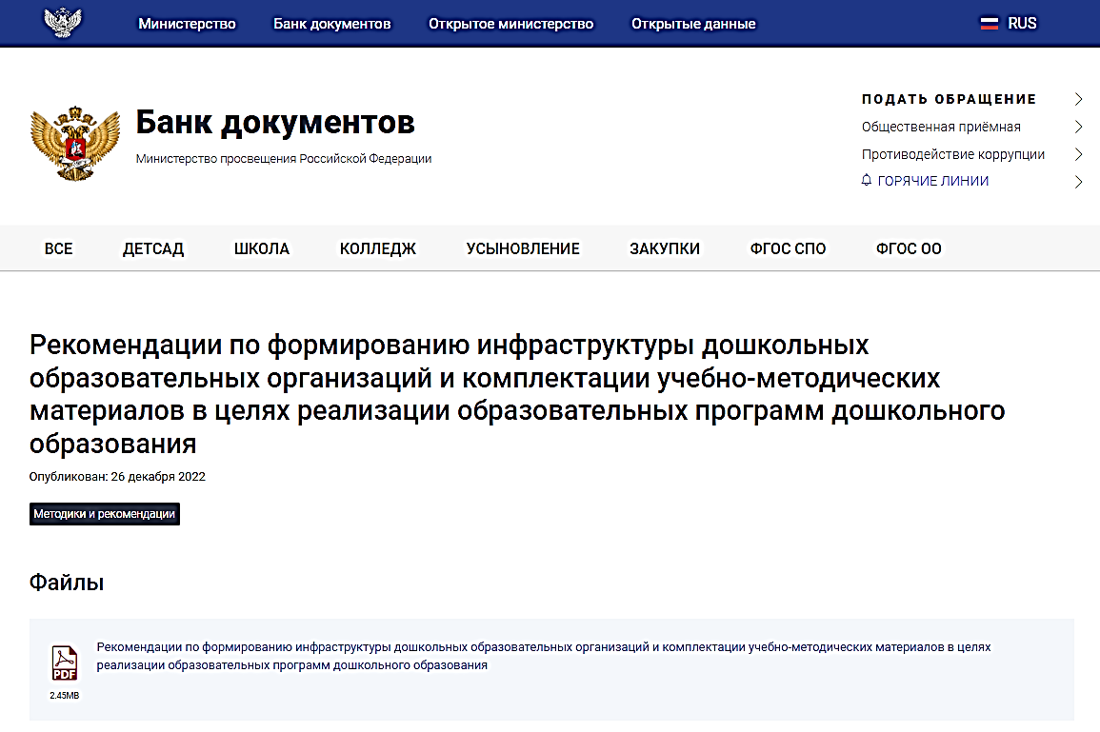

Slide 19
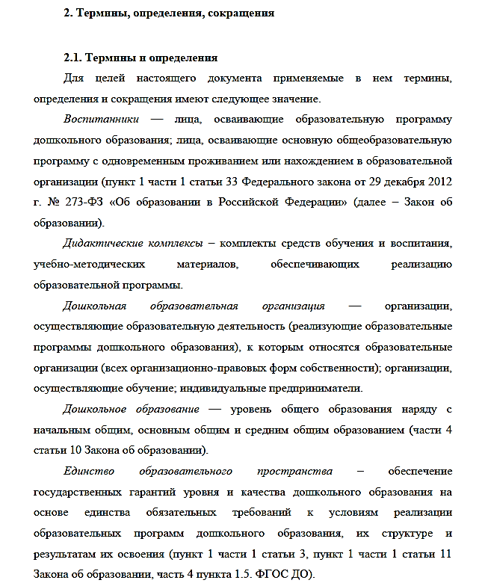
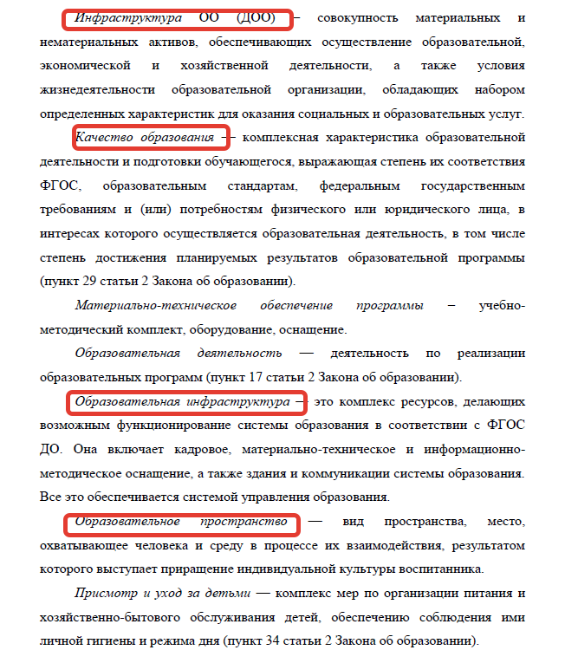

Slide 20
Развивающая предметно-пространственная среда (РППС) — часть
образовательной среды, представленная специально организованным пространством (помещениями, участком и т.п.), материалами, оборудованием и инвентарем для развития детей в соответствии с особенностями каждого возрастного этапа, охраны и укрепления их здоровья, учета особенностей и коррекции недостатков их развития, приобретение обновляемых образовательных ресурсов, в том числе расходных материалов, подписки на актуализацию электронных ресурсов, подписки на техническое сопровождение деятельности средств обучения и воспитания, спортивного, оздоровительного оборудования, инвентаря, оплату услуг связи, в том числе расходов, связанных с подключением к информационно-телекоммуникационной сети Интернет (пункт 3.3. ФГОС ДО).

Slide 21
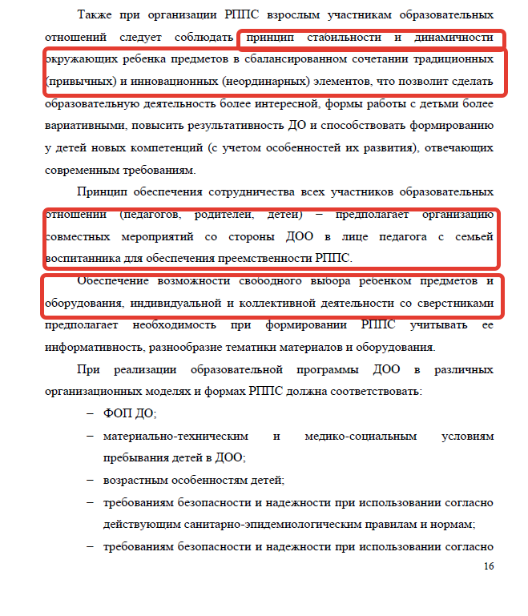
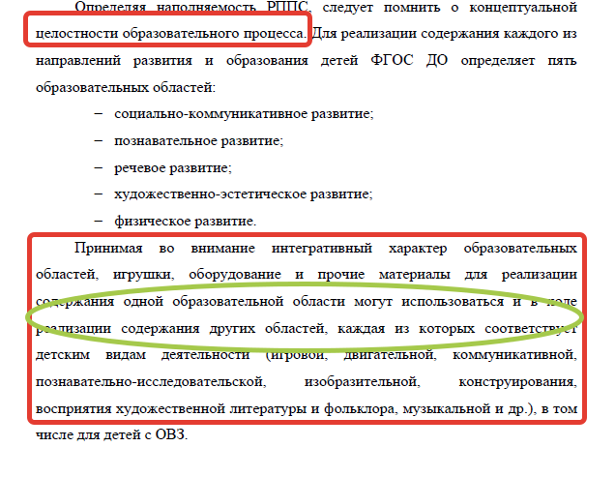

Slide 22
В ходе создания и оснащения инфраструктуры ДОО можно выделить две структурные составляющие:
– инвариантную, обеспечивающую решение задач ФГОС ДО в процессе реализации ФОП ДО;
– вариативную, обеспечивающую решение задач с учетом социокультурных, региональных особенностей ДОО, особенностей организации ДО того или иного субъекта Российской Федерации.
Инвариантная составляющая включает в себя:
– научно-методическое сопровождение образовательного процесса, определяющее соответствие инфраструктурного обеспечения актуальным и перспективным составляющим значимого содержания обучения и воспитания;
– стандартный перечень комплектации с описанием оборудования и средств, обеспечивающих реализацию инвариантной части образовательной программы ДОО (соответствующей ФОП ДО);
– цели и задачи ДО в целом, с учетом особенности организации преемственности между ДО и школой, а также реализации инклюзивной среды в контексте федеральных нормативных стратегических документов.

Slide 23
Вариативная составляющая включает в себя:
– комплекс локальных нормативных актов, обосновывающих вариативную часть инфраструктуры ДОО;
– нормативно-правовое обеспечение, определяющее реализацию образовательного процесса в вариативной части;
– комплекс программ (комплексных программ, специальных программ обучения и воспитания детей с ОВЗ, парциальных программ, программ дополнительного образования и др.), необходимых для исчерпывающего учета специфики ДОО;
– обоснованный перечень комплектации с описанием оборудования и средств обучения и воспитания, учитывающий специфику вариативной части образовательной программы ДОО.

Slide 24
Комплектация учебно-методических материалов в целях реализации образовательных программ ДО
Обязательная часть Программы предполагает комплексность подхода, обеспечивая развитие детей во всех пяти взаимодополняющих образовательных областях – «Социально-коммуникативное развитие», «Познавательное развитие», «Речевое развитие», «Художественно-эстетическое развитие» и «Физическое развитие».
При комплектации учебно-методических материалов за основу берется ФОП ДО, предусматривающая реализацию всех пяти направлений развития детей младенческого, раннего и дошкольного возрастов.
В комплект учебно-методических материалов включаются пособия для организации образовательного процесса для всех возрастных групп воспитанников (от 2 месяцев до 8 лет) по всем образовательным областям, пособия по педагогической диагностике, а также рекомендации по тематическому планированию образовательного процесса в ДОО.
Учебно-методические материалы могут включать все виды учебных изданий, обеспечивающие реализацию основной образовательной программы ДО и созданные в соответствии с ГОСТ Р 7.0.60-20206

Slide 25
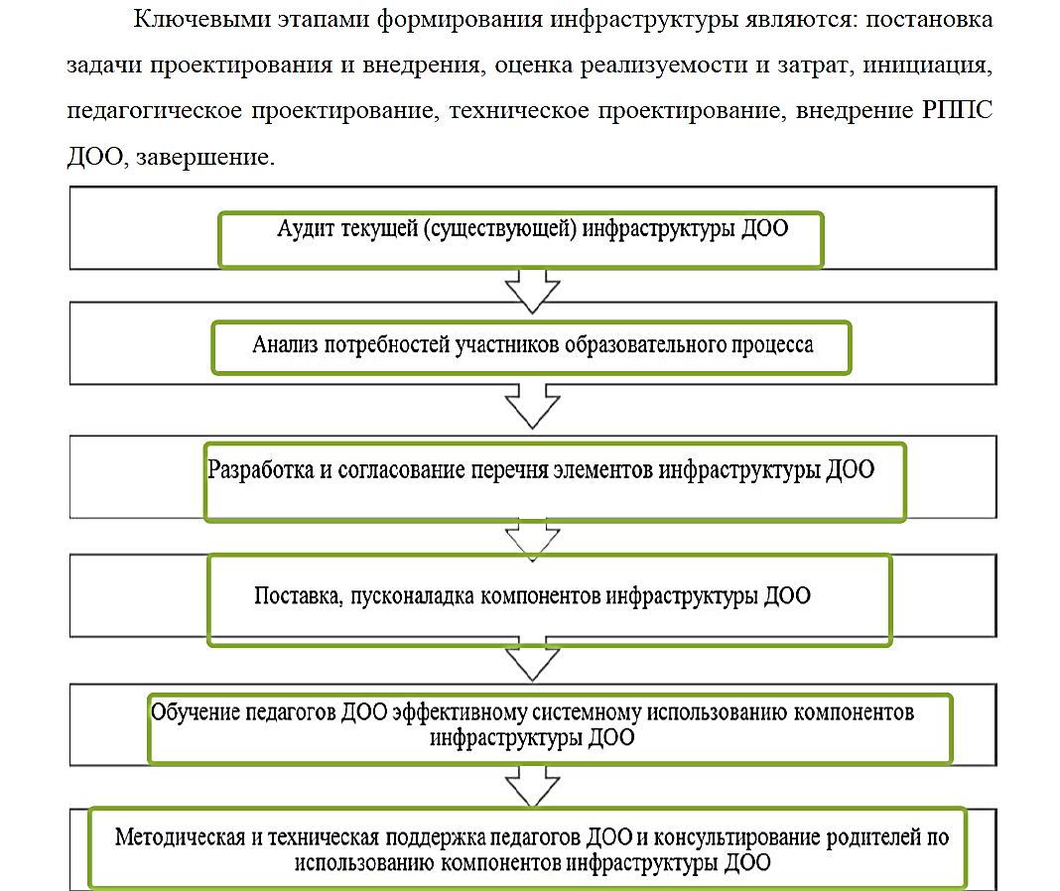

Slide 26
Размещение оборудования в группах предполагает гибкое зонирование и возможность трансформации среды с учетом стоящих воспитательных и образовательных задач, а также игровых замыслов детей.
Все оборудование можно условно сгруппировать по трем пространствам: пространству активной деятельности, пространству спокойной деятельности и пространству познания и творчества.
В пространстве активной деятельности может размещаться оборудование, связанное с двигательной активностью, сюжетно-ролевыми играми и т.д.
В пространстве спокойной деятельности – зона релаксации, конструктивные и театрализованные игры, настольные игры, книги и мягкая детская мебель, места приема пищи и иное.
Пространство познания и творчества может включать оборудование для экспериментирования, оборудование для творчества.
При этом следует учитывать, что любое деление условно, поскольку текущая задача или замысел детей могут трансформировать всё групповое помещение в пространство для активной деятельности или пространство познания и творчества

Slide 27
Оборудование в групповом помещении также можно разместить в соответствии с его функциональным назначением, выделив несколько модулей: физкультурно-оздоровительный, игровой, художественно-творческий, поисково-познавательный, релаксации, бытовой
Необходимо помнить, что у детей дошкольного возраста любые виды деятельности тесно переплетены с игрой, познание и экспериментирование легко переходят в творческую сюжетно-ролевую игру, также как и двигательная активность, труд или знакомство с литературным произведением.
По сути, игровой модуль является системообразующим.
Бытовой модуль может включать в себя то, что связано с приемом пищи, трудовыми поручениями, трудовой деятельностью.
Модуль релаксации может состоять из зоны отдыха и релаксации, мягкой детской мебели, книжных стеллажей, столиков за которыми детьми могут смотреть книги, играть в спокойные игры.

Slide 28
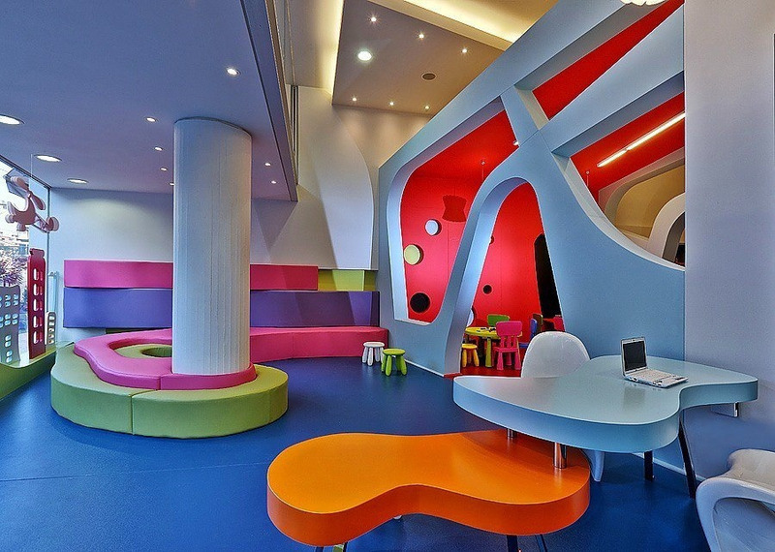

Slide 29
Во-первых, модульность позволяет уменьшить время построения пространства в целом. Так как основной упор делается на активное переиспользование модульных компонентов, то необходимость создавать что-еще сразу же отпадает.
Во-вторых, это гибкая система редактирования и удобство работы с модульными компонентами.
В - третьих, это оптимизация использования ресурсов за счет уменьшения количества неиспользуемых объектов детьми и используемых объектов.

Slide 30
Принцип модульности равен принципу построения систем, согласно которому функционально связанные части группируются в законченные узлы – модули.
Модульный дизайн уровней является популярным методом создания игровых окружений в основе которого лежит принцип модульности.
Модульность — это набор (коллекция, библиотека) стандартизированных частей, которые могут быть использованы друг с другом или с другими частями, чтобы построить более комплексные структуры, представляющие собой основную архитектуру уровня (структурная геометрия) и любые сложные объекты (детали игрового окружения).

Slide 31
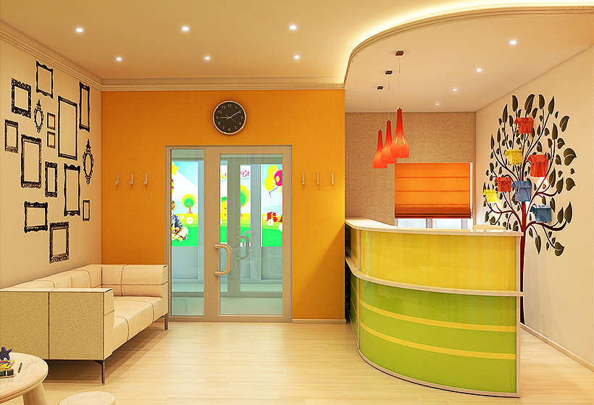
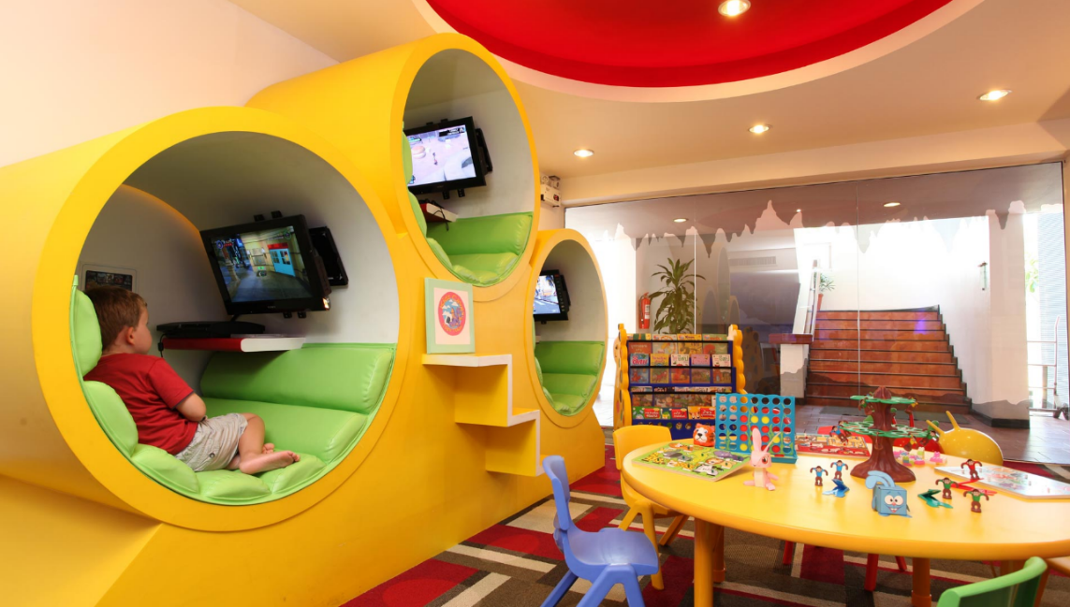
Оборудование в группе может быть размещено и по центрам детской активности.
При такой организации следует продумывать соседство центров с учетом пересечения детских активностей и их интеграции (объединения).
Игра и конструирование, например, часто объединены в деятельности детей – постройка сразу обыгрывается или, наоборот, сюжет игры требует конструктивного творчества.
Познание часто соседствует у детей с экспериментированием, а ознакомление с литературой – с театрализованным и художественным творчеством.

Slide 32
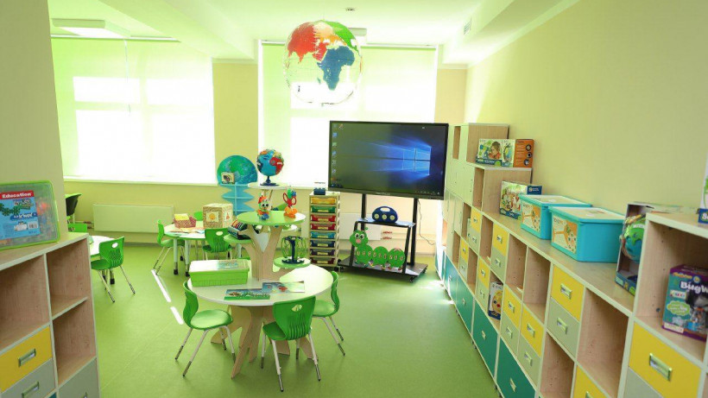
Функциональный модуль – это группа функционально связанных компонентов (учебные пособия, игры, игрушки, материалы, оборудование, инвентарь и пр.) по видам детской деятельности для организации пространства. Таким образом, образовательные задачи развития и воспитания ребенка дошкольного возраста могут быть решены с учетом возможностей имеющего пространства.
Инфраструктура ДОО может включать следующие функциональные модули:
– «игровой»;
– «физкультурно-оздоровительный»;
– «музыкальный»;
– «художественно-творческий»;
– «поисково-исследовательский»
– «релаксации»;
– «логопедический»;
– «психологического сопровождения»;
– «дефектологический»;
– «административный»;
– «территории и архитектуры ДОО».

Slide 33
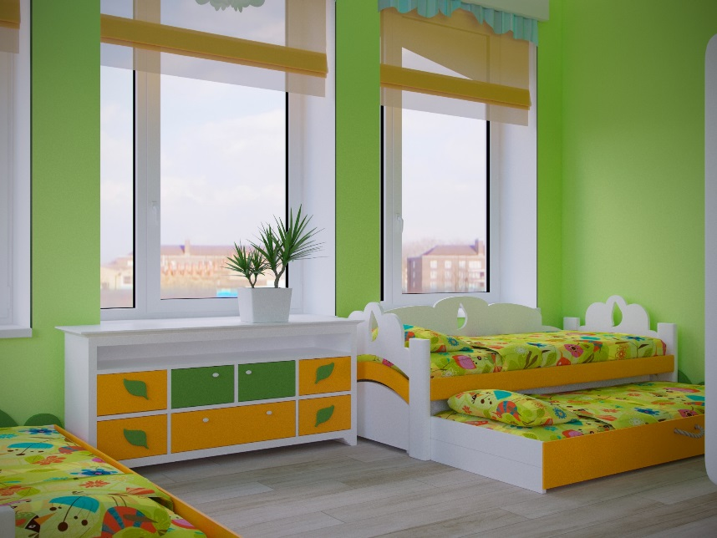
Функциональные модули ориентированы на следующие возрастные
группы:
– группа для детей младенческого возраста (до года);
– группа раннего возраста (от 1 года до 2-х лет);
– I младшая группа (2-3 года);
– II младшая группа (3-4 года);
– средняя группа (4-5 лет);
– старшая группа (5-6 лет);
– подготовительная группа (6-7 лет).
Каждый функциональный модуль охватывает все образовательные области (социально-коммуникативное развитие, познавательное развитие, речевое развитие, художественно-эстетическое развитие, физическое развитие) с учетом индивидуальных и возрастных особенностей дошкольников
Количественное наполнение каждой из позиций Перечней функциональных модулей соответствует требованиям к устройству и организации помещений ДОО по принципу предлагаемого количества, исходя из типовой численности группы детей.

Slide 34
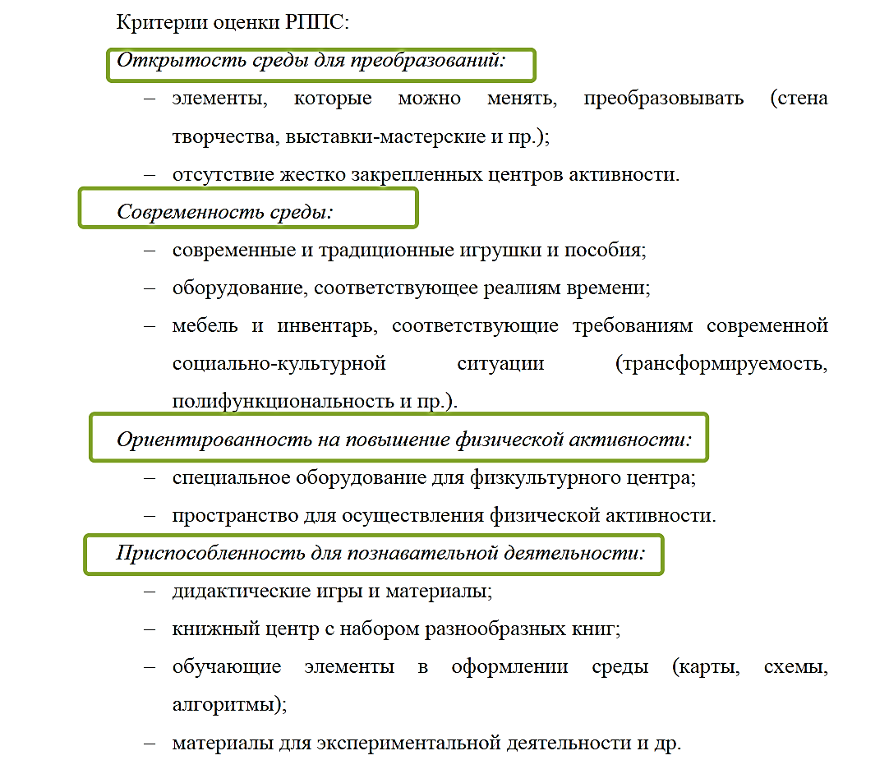
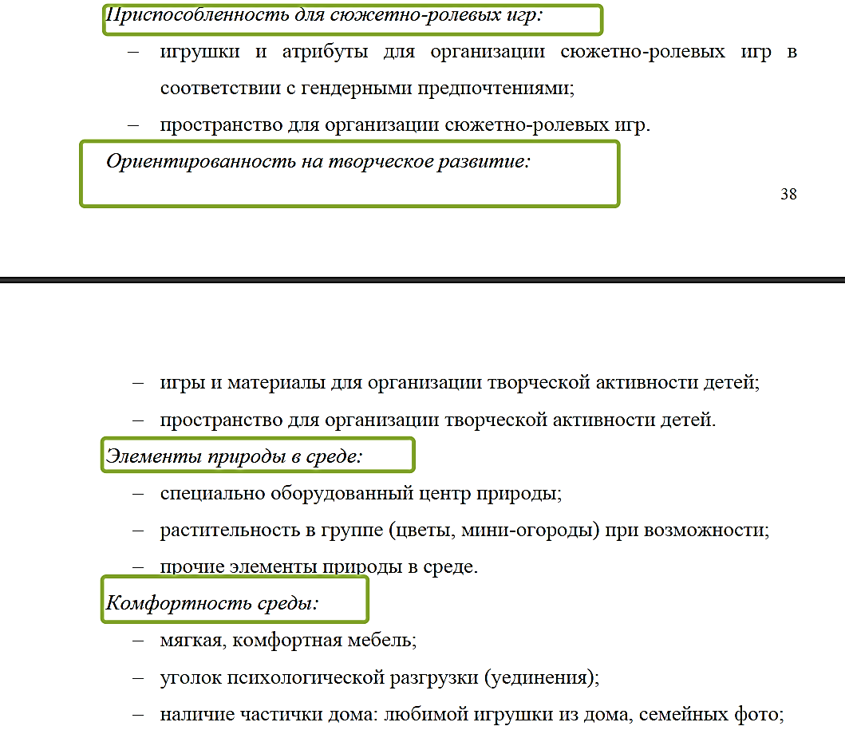

Slide 35
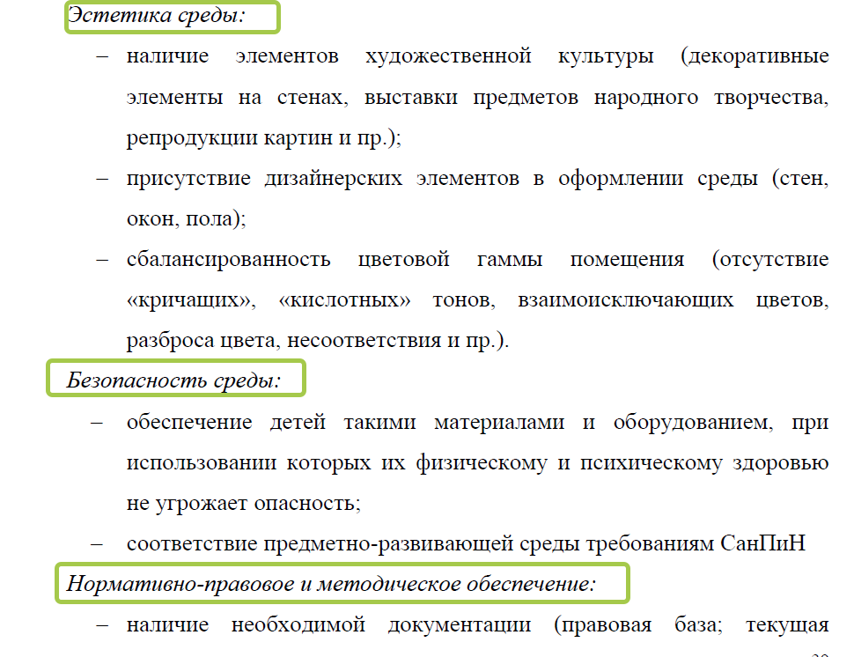
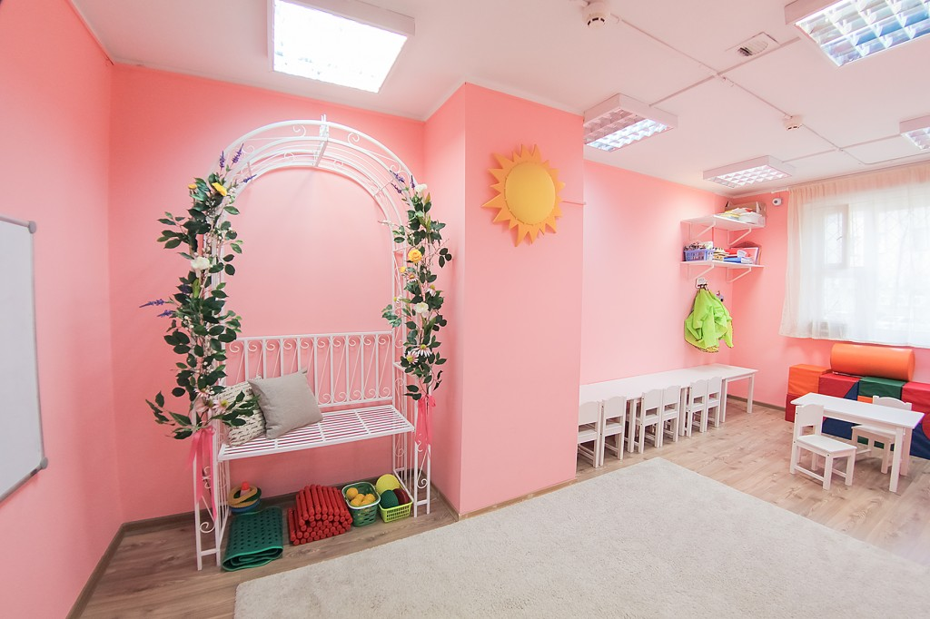
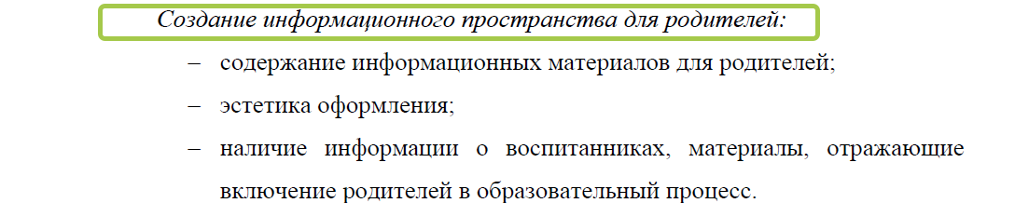

Slide 36
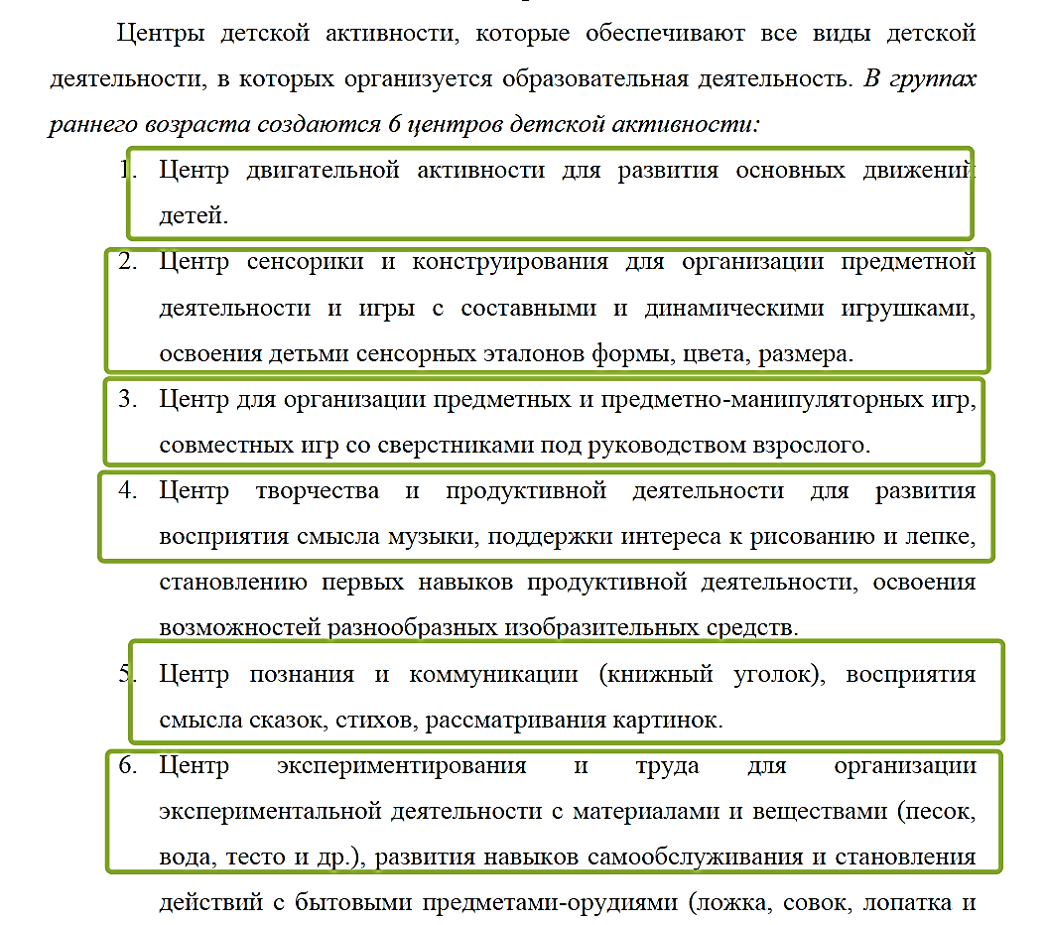
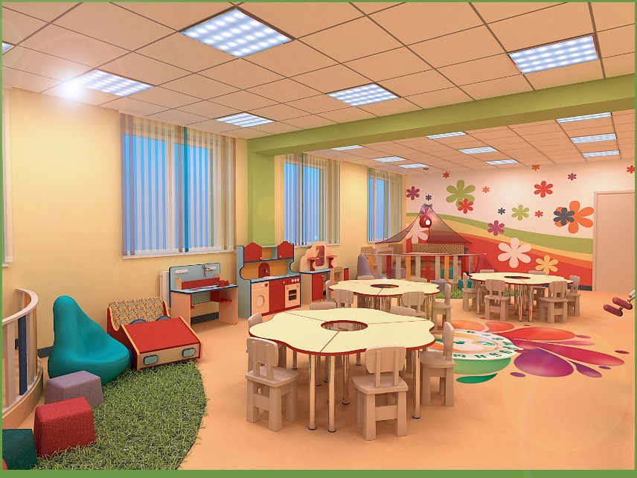
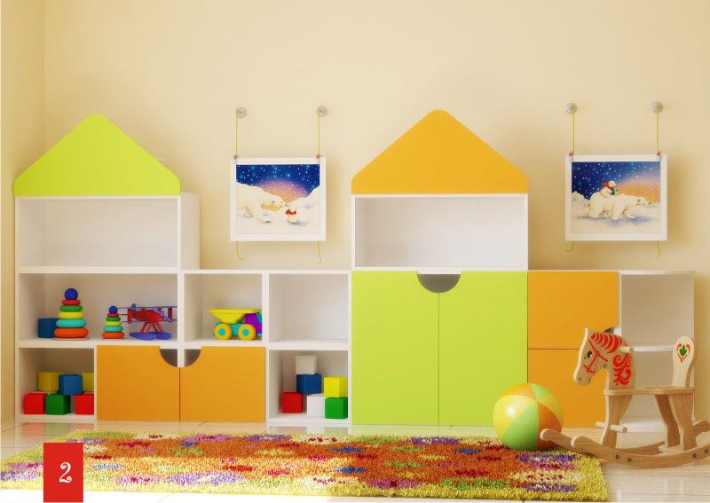

Slide 37
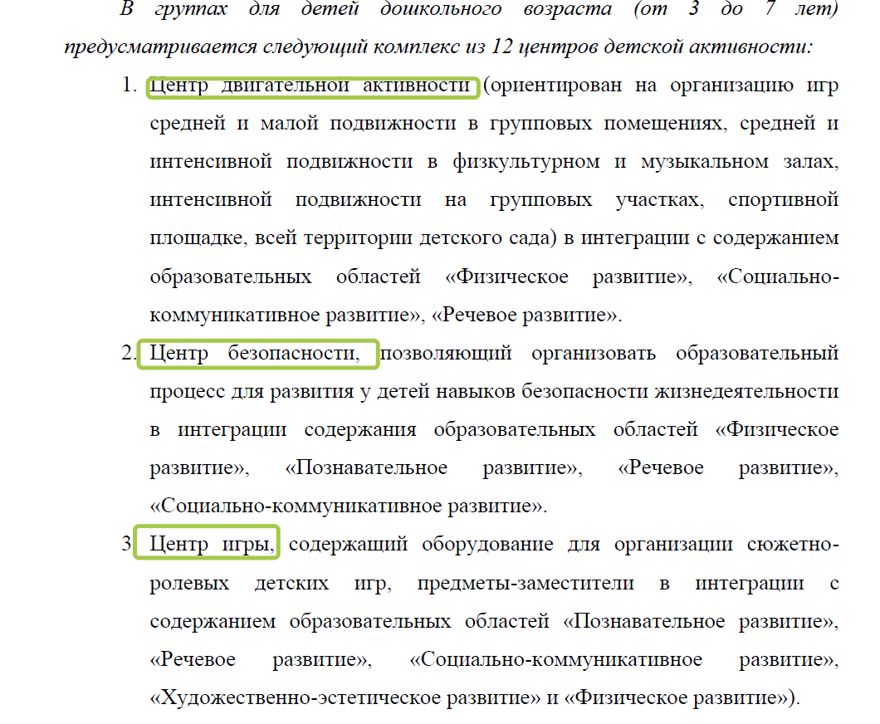
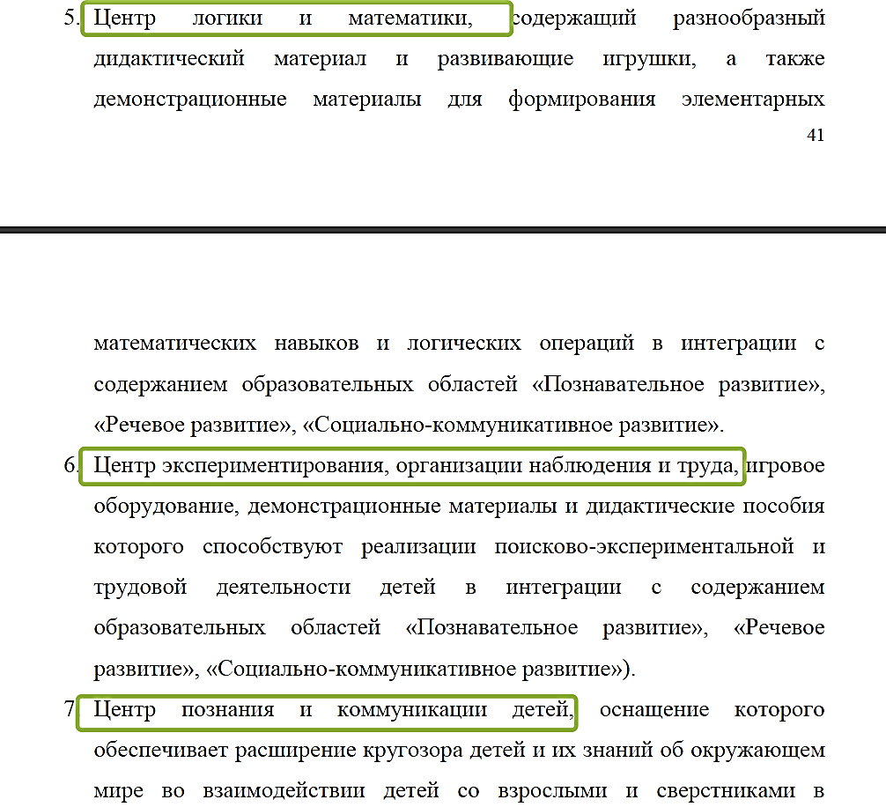

Slide 38
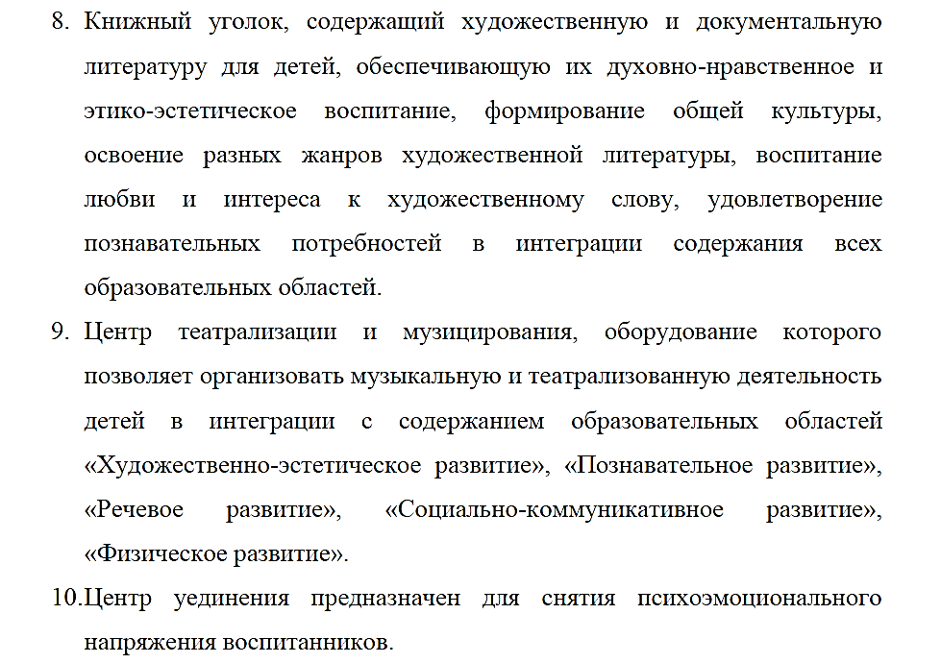
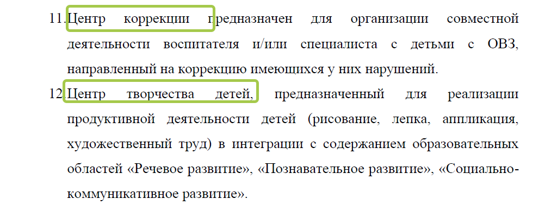
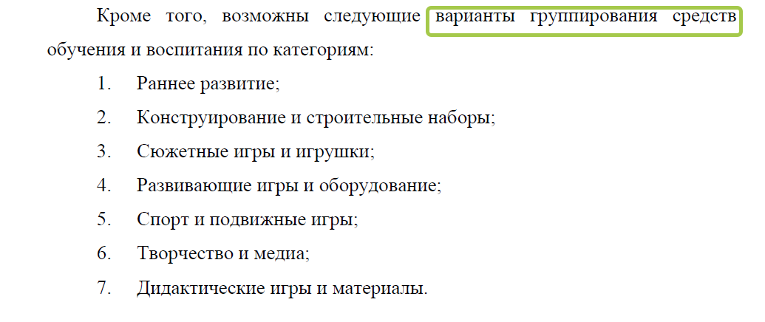

Slide 39
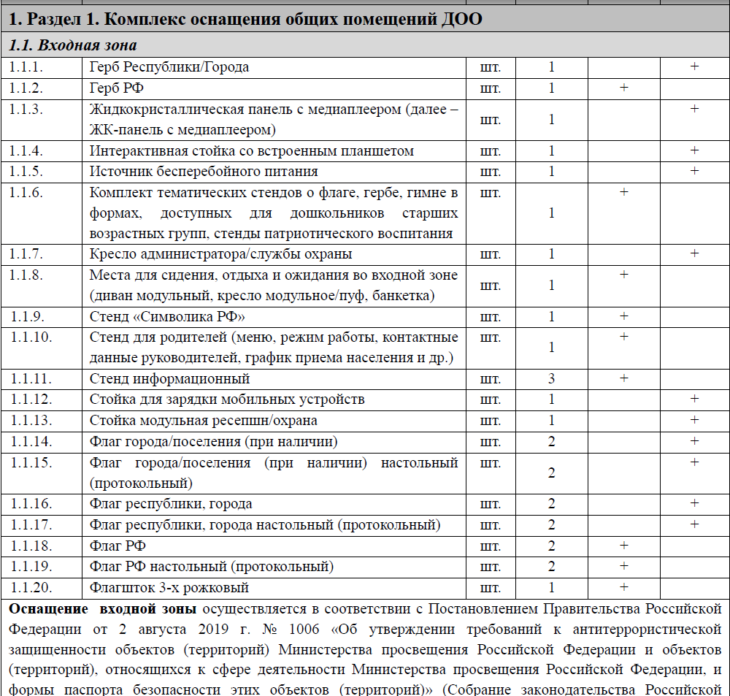
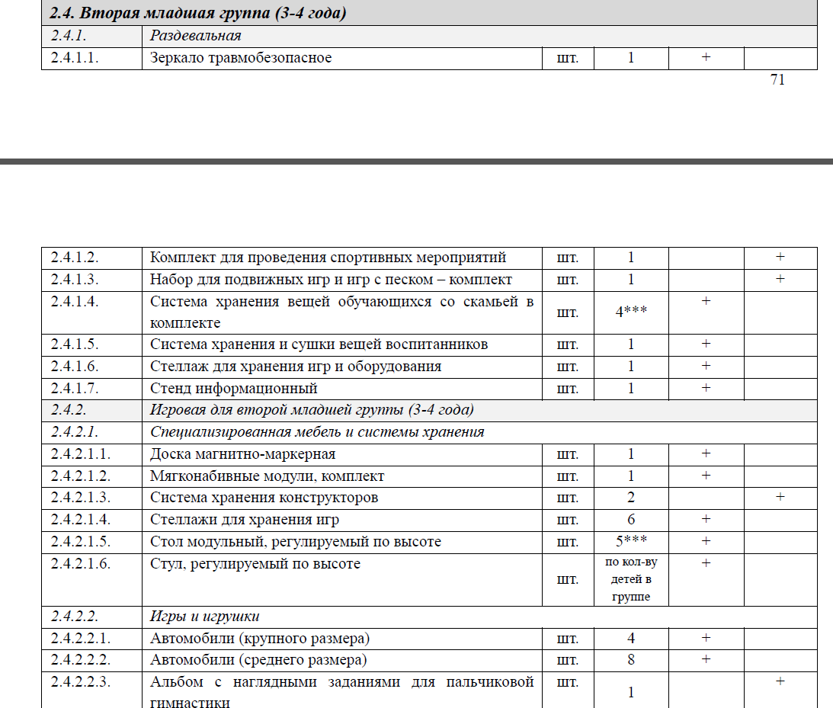

Slide 40
Спасибо за внимание!
Телефон: 8 (8212) 28-60-11
Email: kriro@minobr.rkomi.ru

